Slide 1
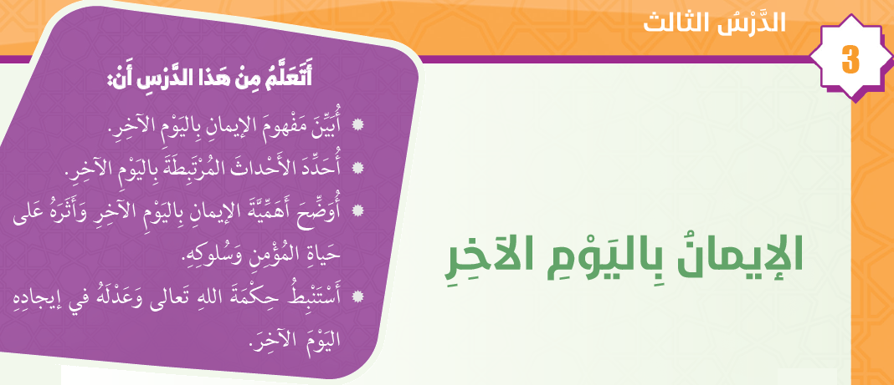

Slide 2
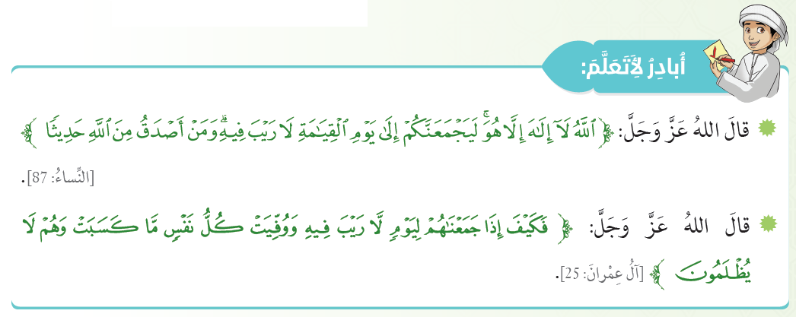

Slide 3
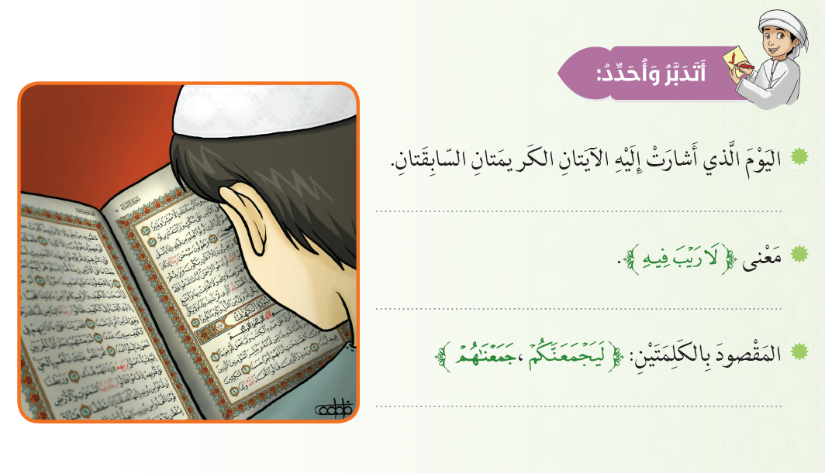
اليوم الآخر
لا شك فيه
يحشر الله الناس جميعاً للحساب

Slide 4
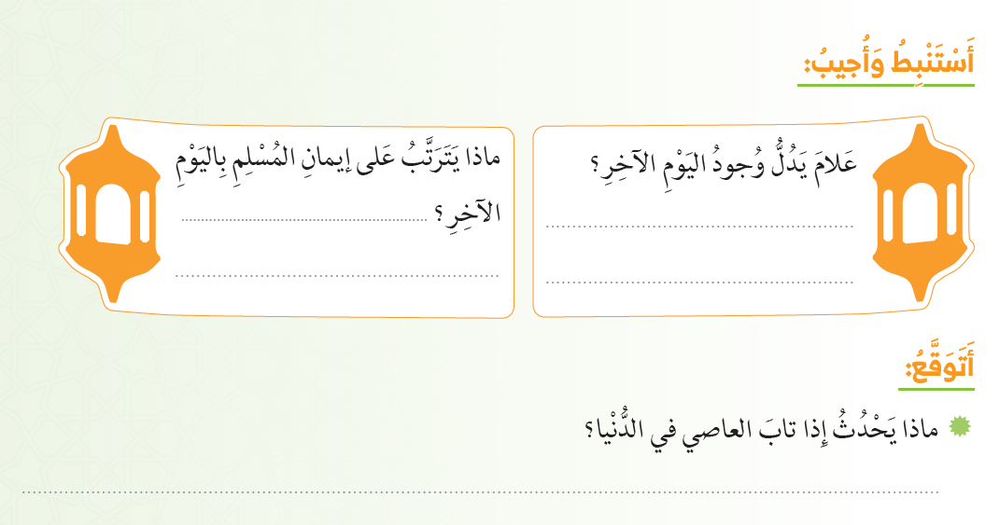
فعل الطاعات
ترك المعاصي
على عدل الله
يغفر الله له إن أرجع الحق لأصحابه

Slide 5
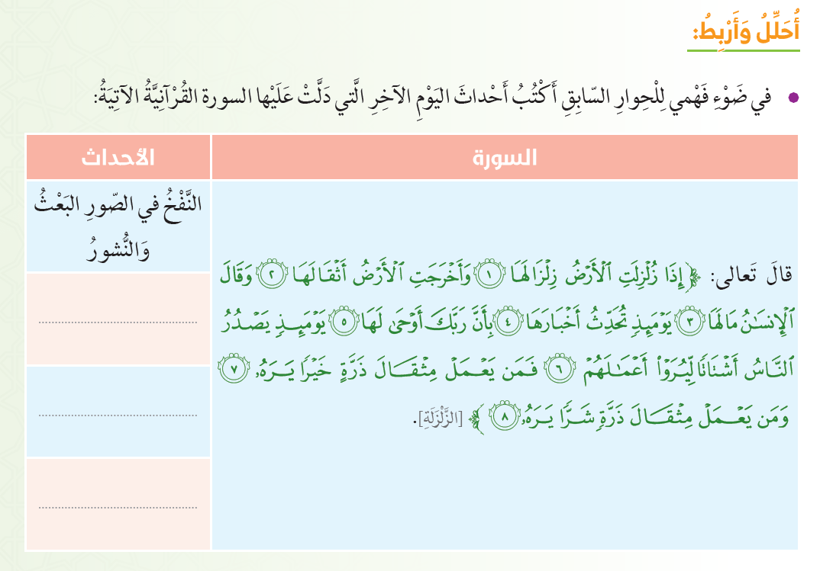
تحدث الأرض أخبارها
والميزان
الحشر
الصراط والنار و الجنة

Slide 6
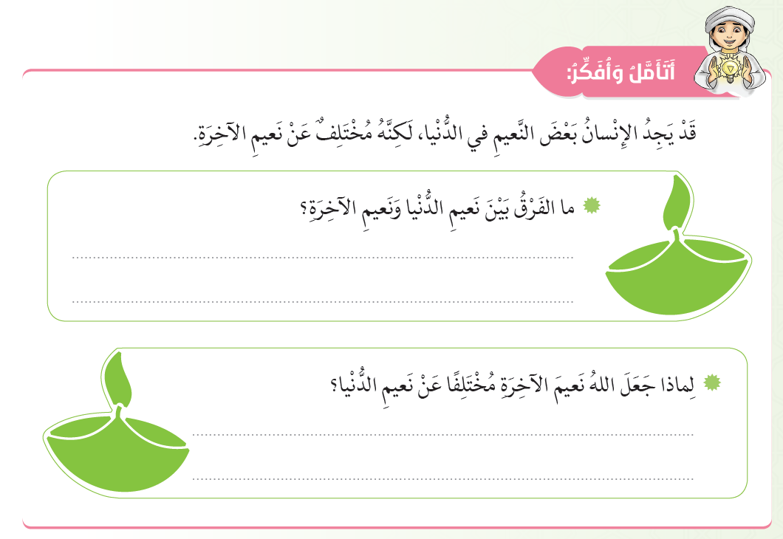
‶ نعيم الآخرة ″
خالد لا ينقطع
كامل ليس فيه ما يتعب
‶ نعيم الدنيا″
ينقطع بالموت ويزول
وفيه مشقة
كي يرغب المؤمن بالطاعة ولا يمل
ولأن الدنيا زائلة.

Slide 7
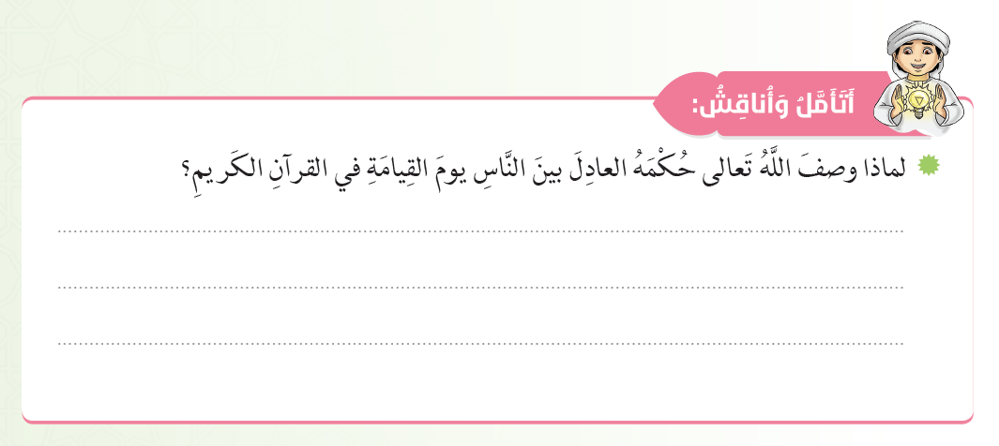
كي يقبل الناس على الطاعات
ويتجنبوا السيئات
لايظلم الإنسانُ الآخرين
ليستعجل الناس بالتوبة .

Slide 8
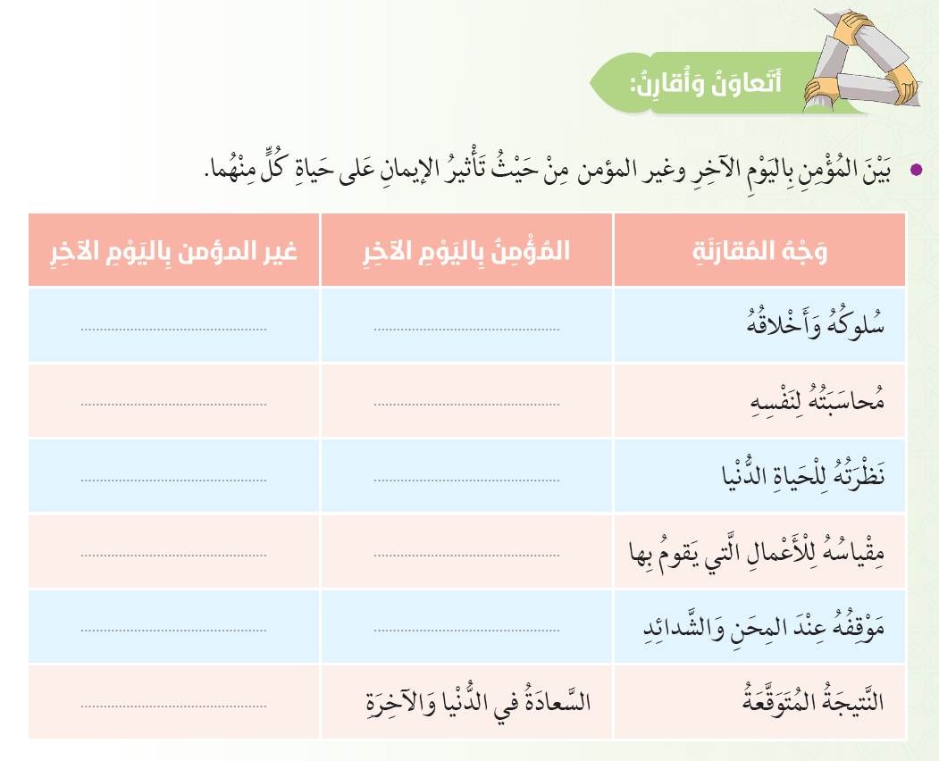
سيئة
حسنة
مفقودة
دائمة
يائسة
متفائلة
المصلحة
رضا الله
الجزع والخوف
الصبر
الشقاء والعذاب في الآخرة

Slide 9
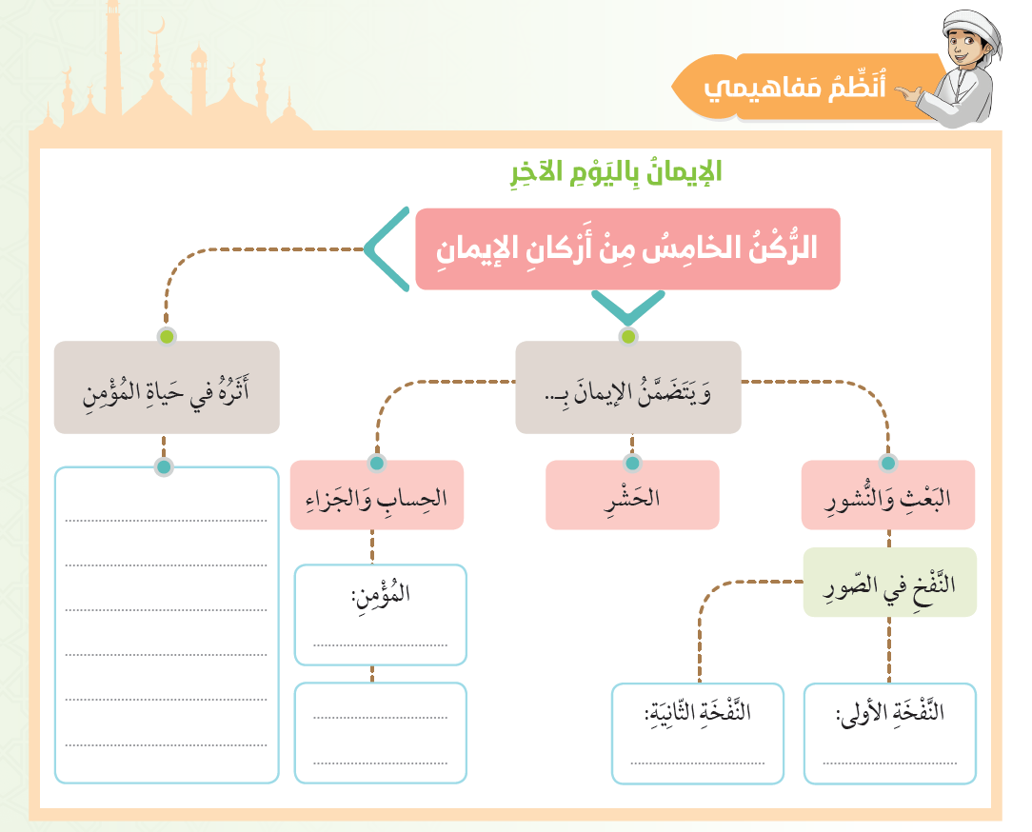
حسن السلوك
يحاسب نفسه
يفعل الخير
يتجنب الشر
يصبر على البلاء
الجنة
الكافر إلى النار
تبعث الخلائق
تموت الخلائق

Slide 10
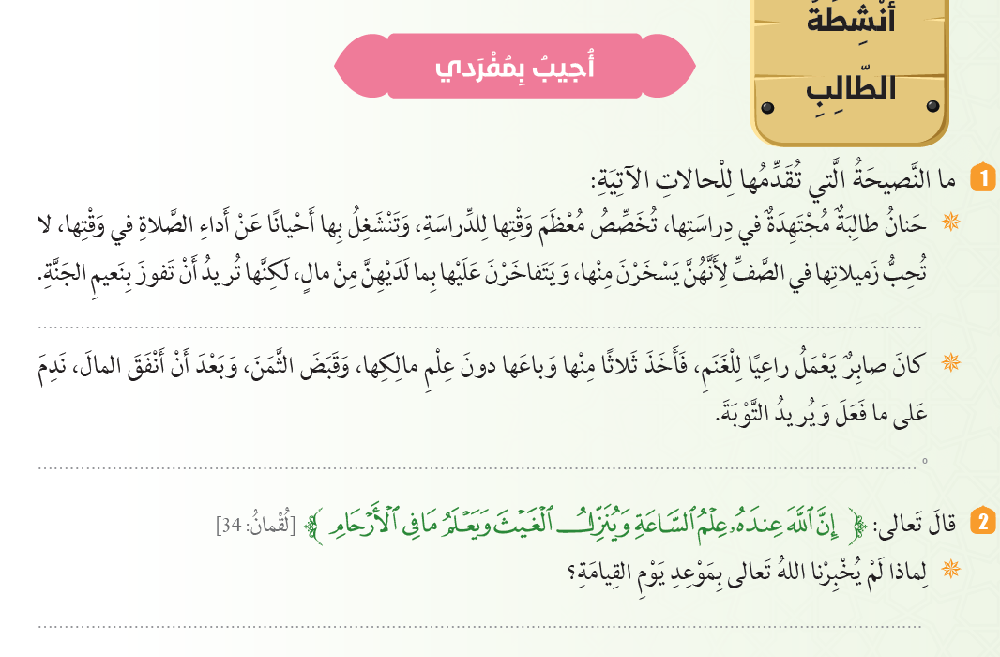
أداء الصلاة والاجتهاد في الدراسة وتنظيم وقتها والصبر
يعيد المال ويستغفر الله ولا يعود لذلك
كي نكون على استعداد دائم بالأعمال الصالحة

Slide 11
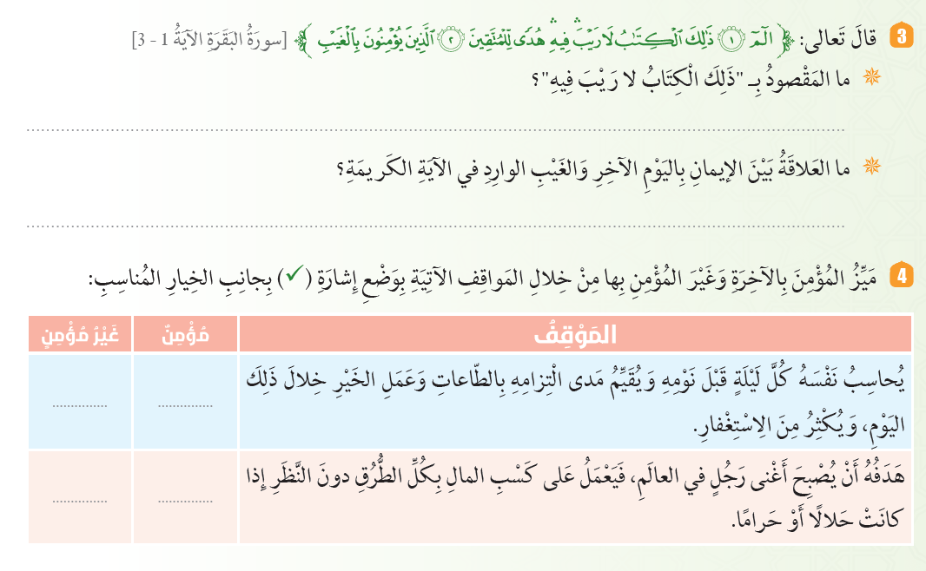
أن القرآن الكريم لا شك فيه
الإيمان باليوم الآخر جزء من الإيمان بالغيب
√
√

Slide 12





